Slide 1

КЛУБ ЗАБОТЫ
«НИТОЧКА СЕРДЦА»
ВЯЗАНИЕ С ЛЮБОВЬЮ

Slide 2

О клубе заботы «Ниточка сердца»
О клубе:
Клуб заботы «Ниточка сердца» организован для создания и передачи вязаных изделий детям или пожилым людям в больницы, дома престарелых, детские дома и приюты, а также людям, находящимся в трудной жизненной ситуации.
Целью клуба является объединение людей, связанных одним увлечением, и применение их талантов для помощи людям, оказавшимся в трудных жизненных обстоятельствах.
Миссия клуба: Подарить частичку тепла и заботы

Slide 3
Правила клуба «Ниточка сердца»
Волонтёры нашего клуба вяжут изделия из собственной или спонсорской пряжи и передают в клуб.
Волонтером клуба может стать любой желающий человек, независимо от возраста, пола, национальности и прочих признаков.
Достаточно только уметь вязать, и хотеть передать частички своего труда детям и пожилым людям, которые одиноки на данный момент и не могут позаботиться о себе.
Для тех, кто не умеет вязать, есть возможность волонтёрства в освещении мероприятий клуба в СМИ и соцсетях, участии во встречах с благополучателями, оказание автопомощи в доставке изделий клуба благополучателям, а также организации и участии в любых мероприятиях клуба.

Slide 4
Правила клуба «Ниточка сердца»
Правилами клуба приветствуется:
Рассказывать о клубе
Привлекать новых участников
Использовать материалы группы
для вязания изделий для клуба
4.Позитивный настрой
5.Разговоры о вязании
Категорически запрещено:
Любые оскорбления
Разговоры и размышления на политические и религиозные темы
Размещение ссылок на неприемлемый контент
Продавать любые товары и услуги в рамках клуба
Передавать в клуб вещи грязные или бывшие в употреблении
Организаторы клуба
Организуют передачу связанных волонтерами изделий подопечным
Отчитываются о передачах фотоотчетами
Организуют встречи волонтеров, мастер-классы и другие мероприятия, направленные на развитие клуба и его деятельности
Распределяют пряжу, подаренную клубу, между волонтерами.

Slide 5
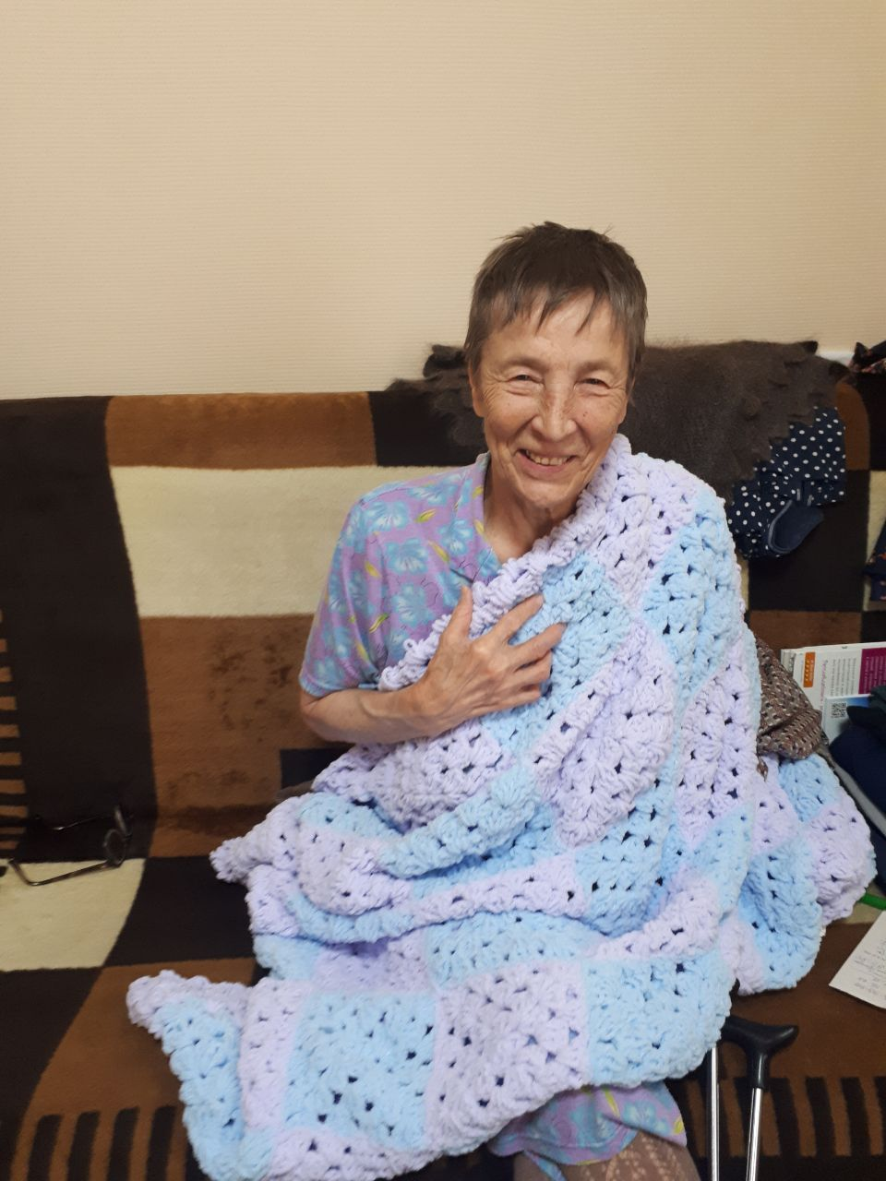
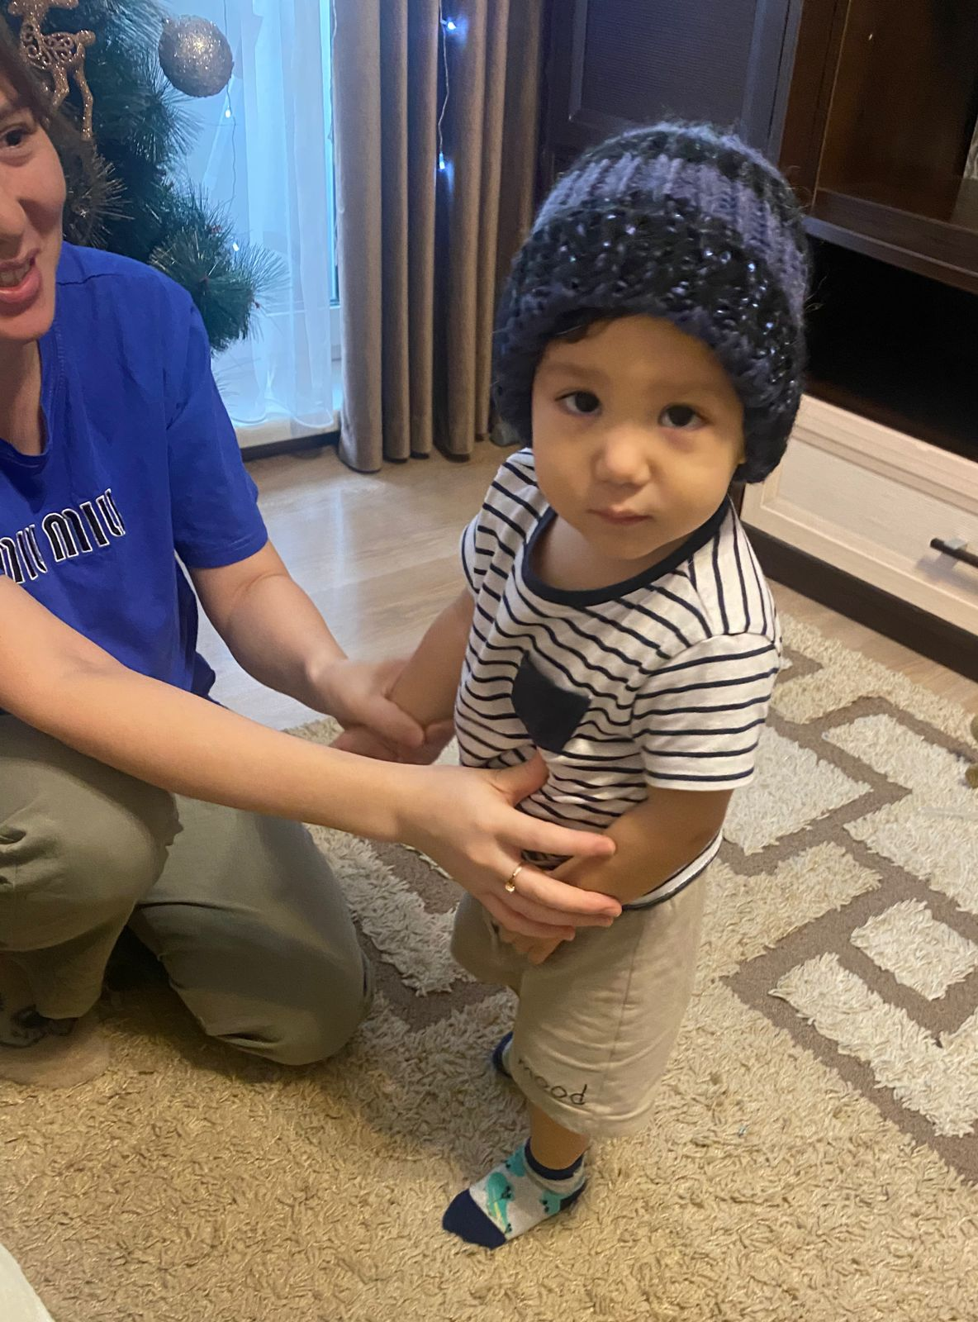
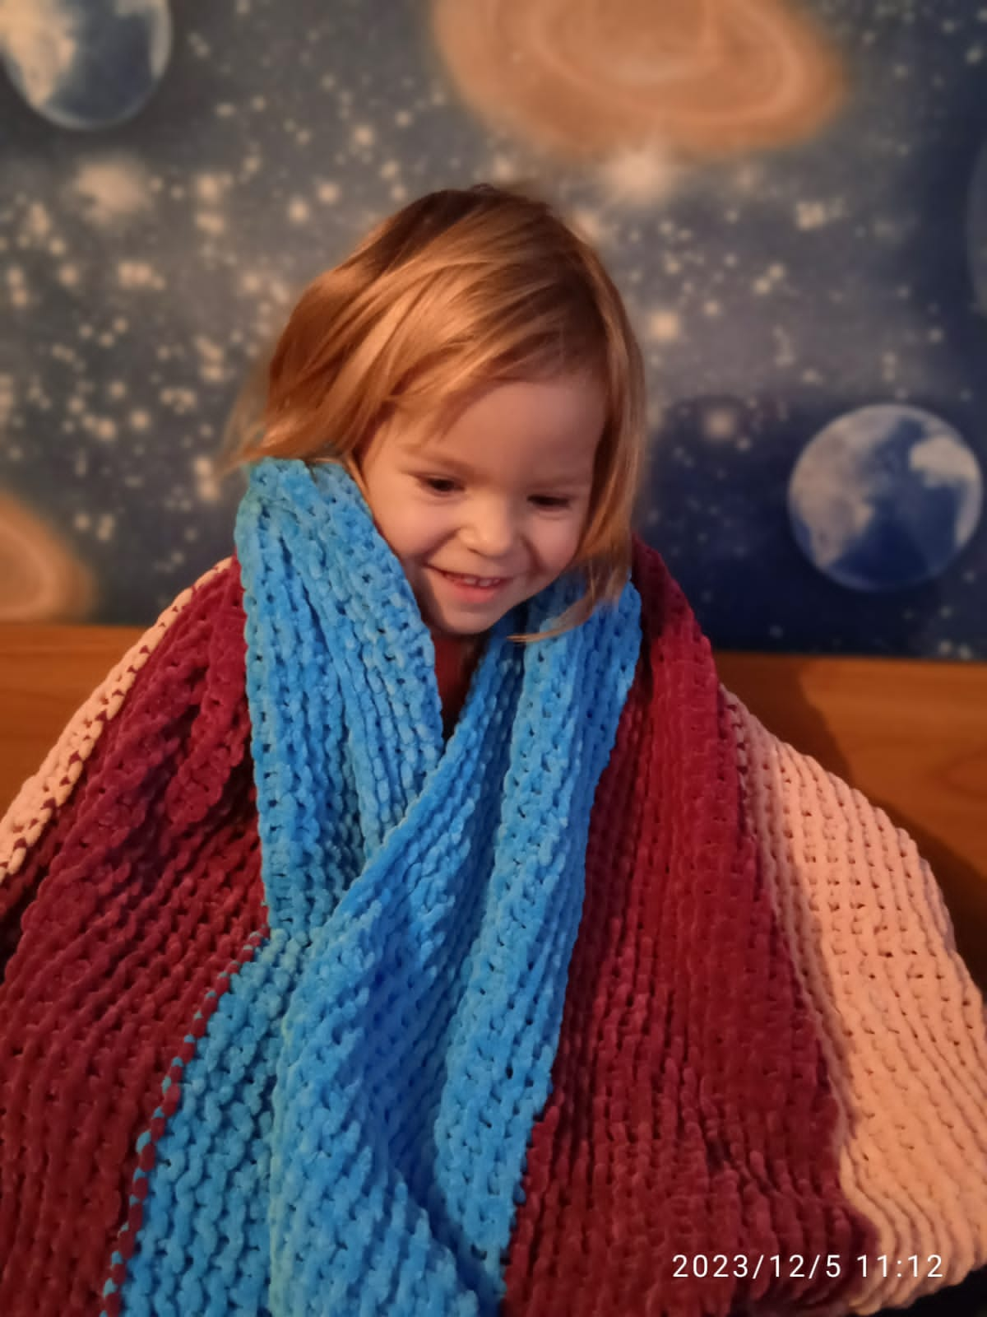
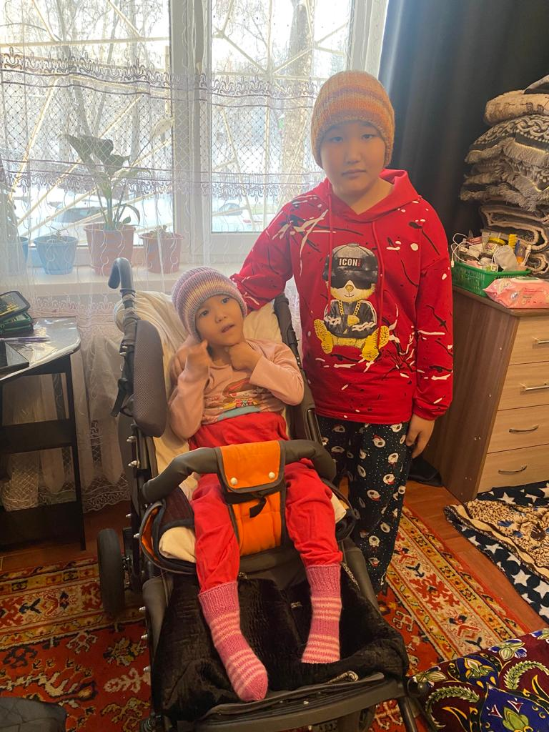
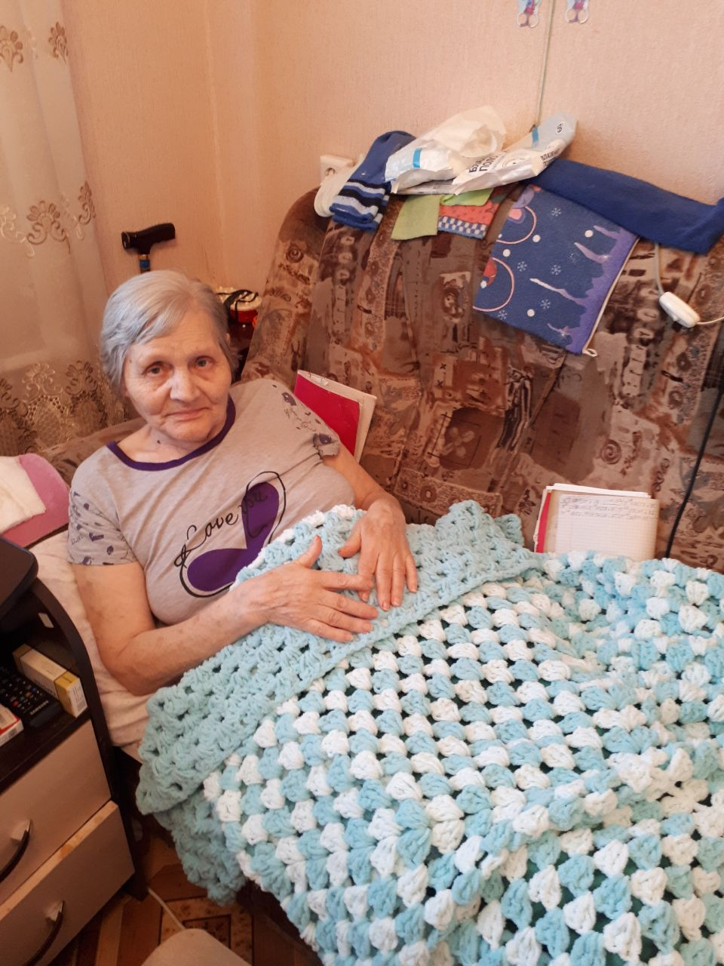
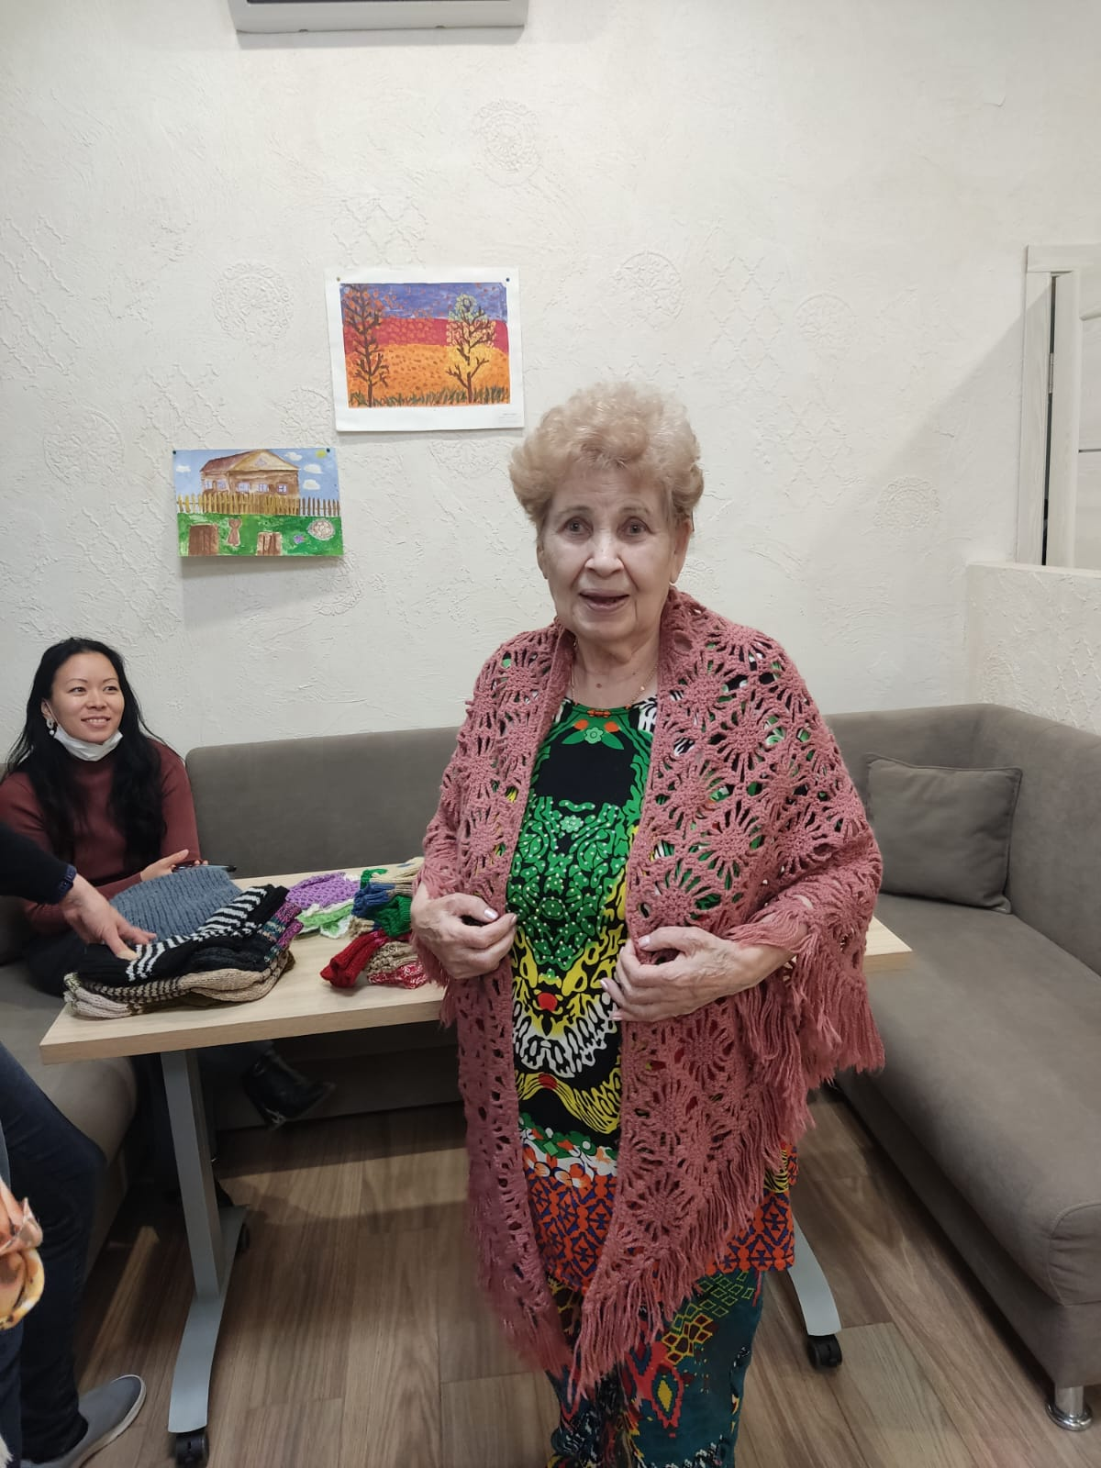
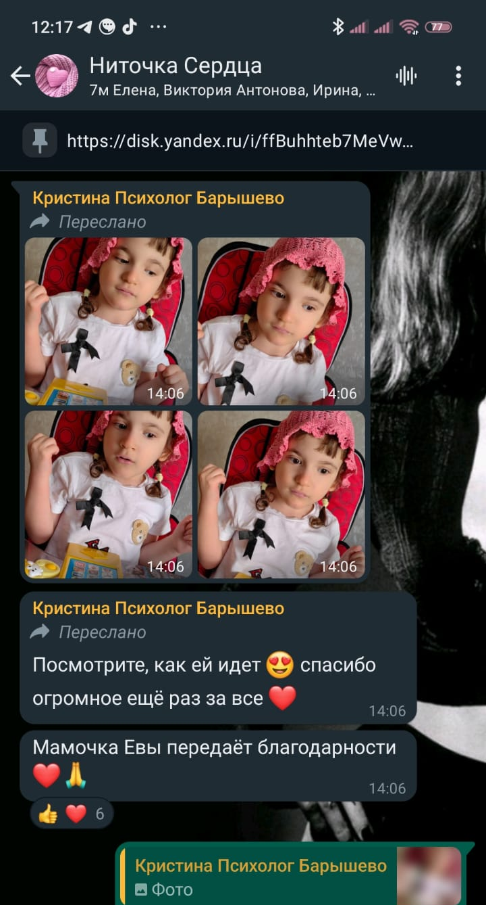
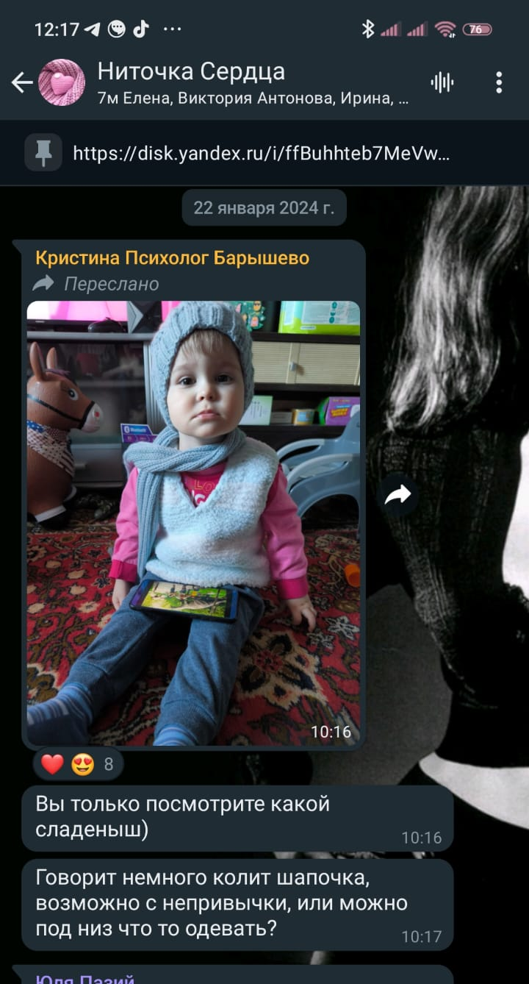
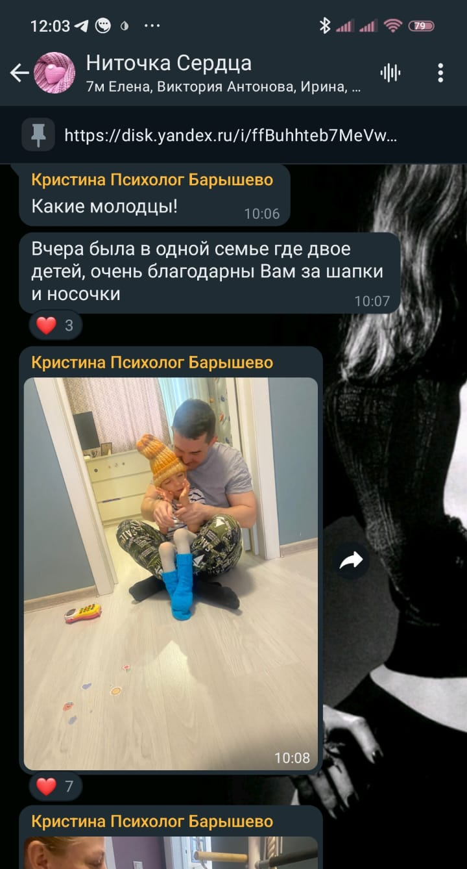
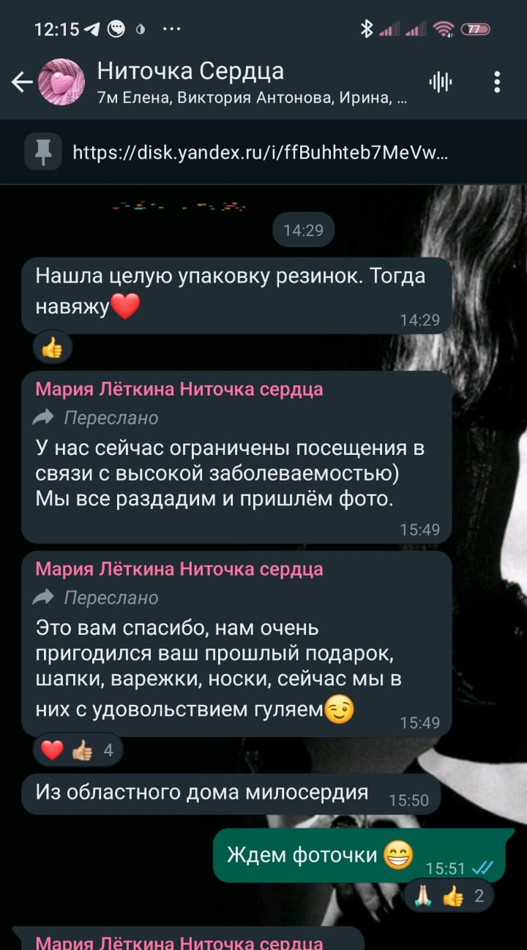
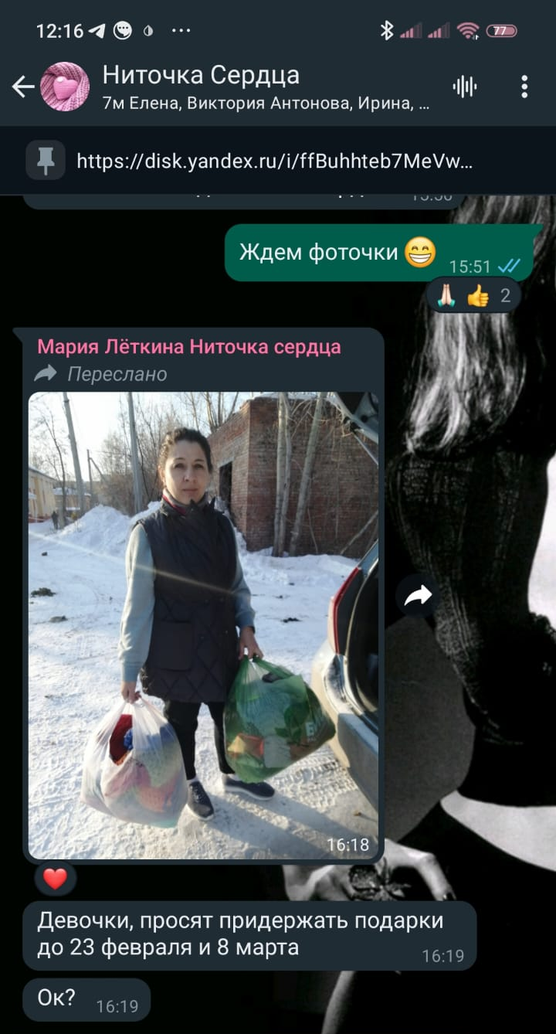
О ком заботится клуб «Ниточка сердца»
Дети и люди пожилого возраста, которые оказались в трудных жизненных ситуациях.
Например, нашими подопечными являются:
- Дети из онкологического отделения Новосибирской областной больницы,
- Дети и взрослые из паллиативных отделений ГБУЗ НСО НКРБ №1
- Взрослые пациенты ГНКПБ №3
- Взрослые пациенты Дома милосердия «Твой дом»
- Взрослые пациенты Областного Дома милосердия
- Дети отделения «Мать и дитя» Государственного автономного учреждения Новосибирской области «Областной центр социальной помощи семье и детям «Радуга»

Slide 6











За 2023-й год мы успели провести:
12 встреч по сбору изделий
Участие в двух форумах «Экологичный Новосибирск» с мастер-классами
10 мастер-классов по вязанию
Участие в двух фестивалях осознанного потребления «Гаражка» с мастер-классами
Совместное вязание в рамках фестиваля «Кино на траве»
Совместное вязание на публике с целью приобщения людей к творчеству
11 марафонов по вязанию

Slide 7
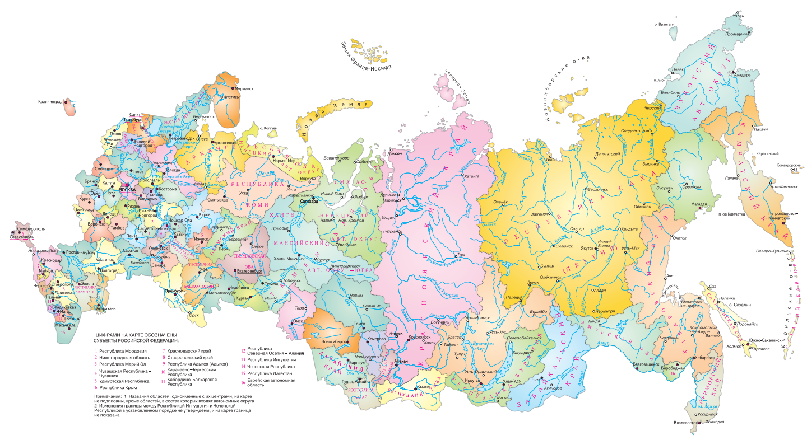
к нам присоединились волонтеры не только Новосибирска, но и из других уголков России.
В том числе это волонтеры из городов:
Санкт-Петербург, Москва, Норильск, Ангарск,
Воронеж, Раменское, Салехард, р.п. Красный луч
В наших марафонах принимали участие как волонтеры, так и целые волонтерские отряды
В 2023-м году
мы расширили географию нашего клуба и…

Slide 8
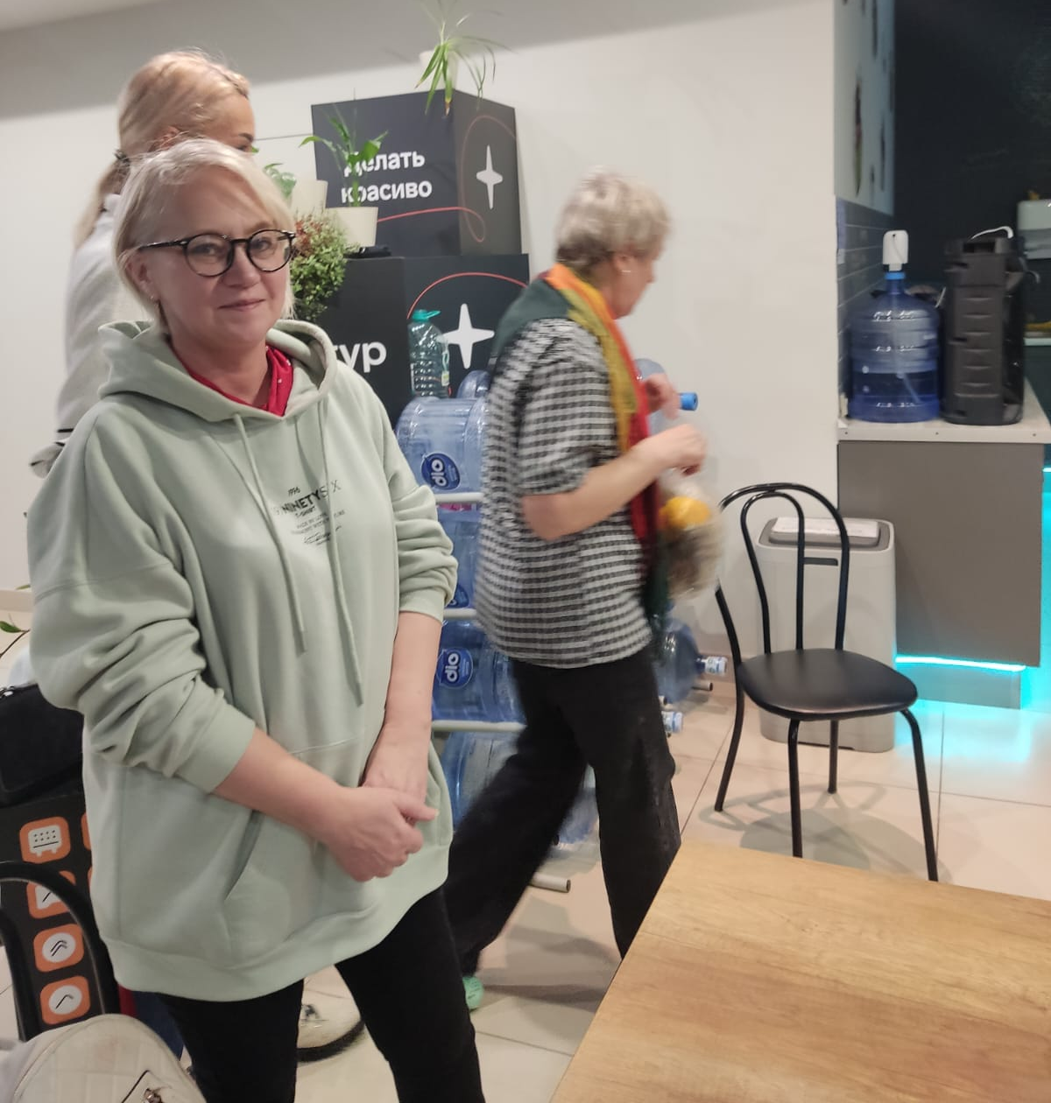
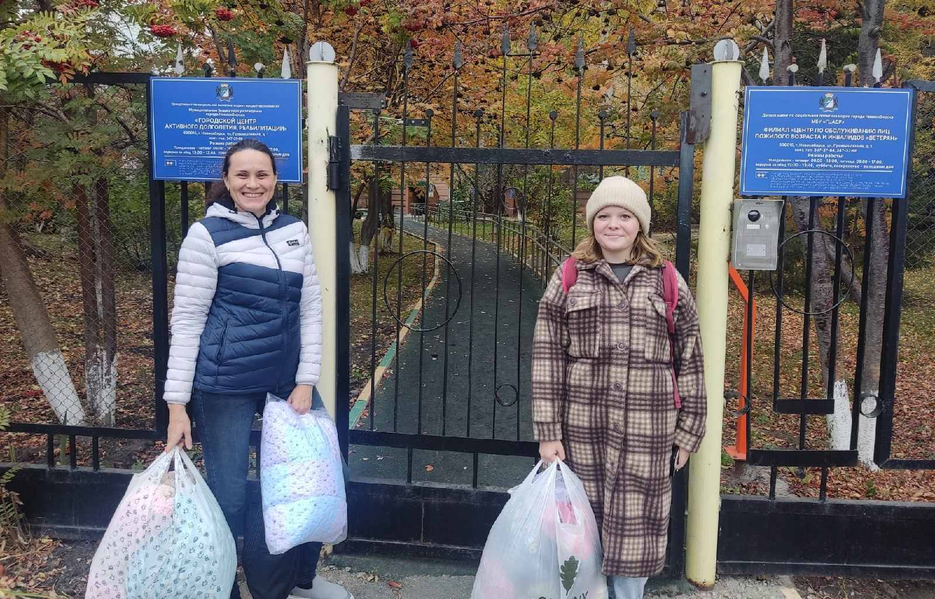
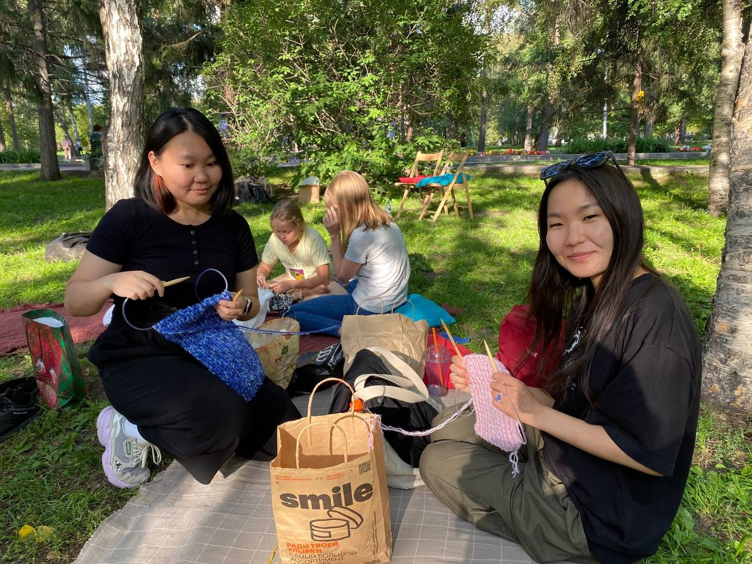
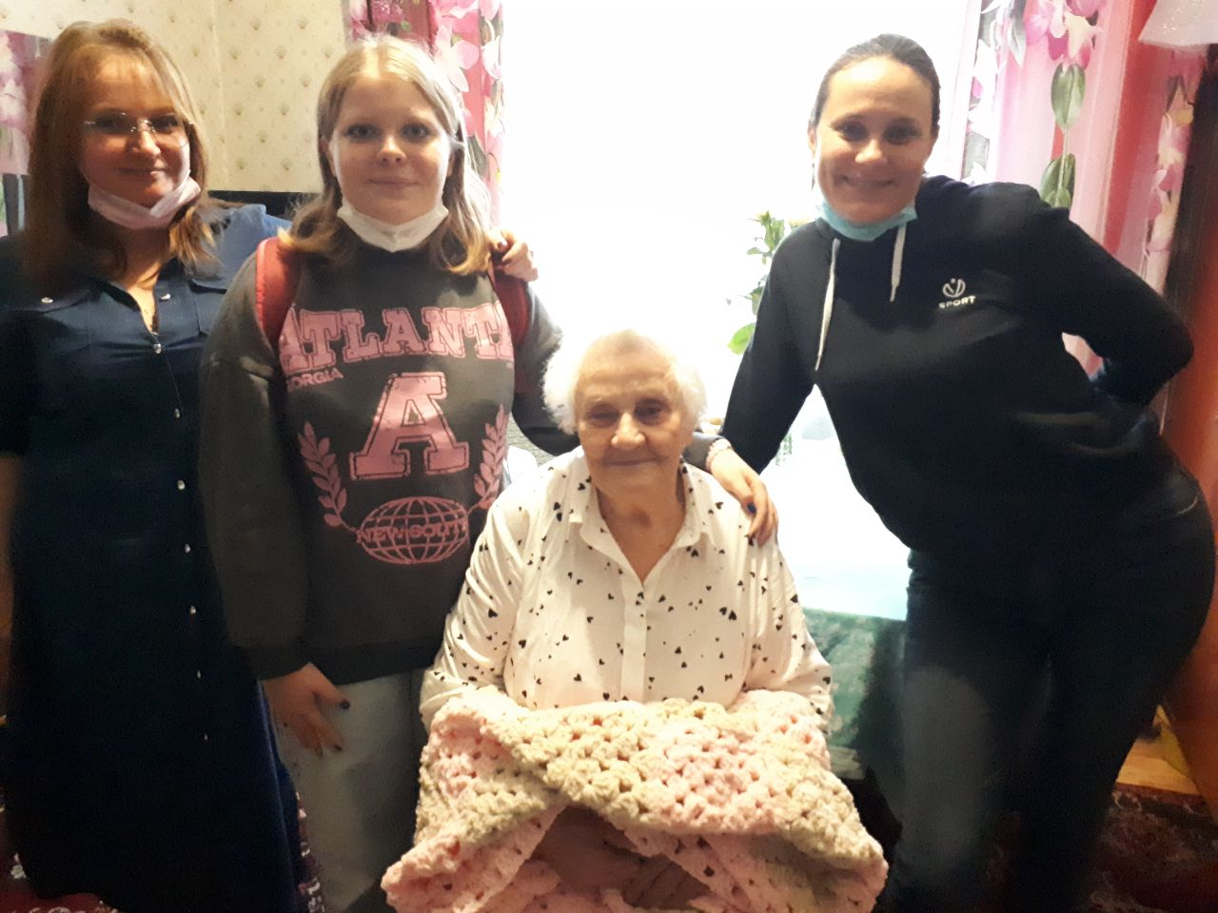
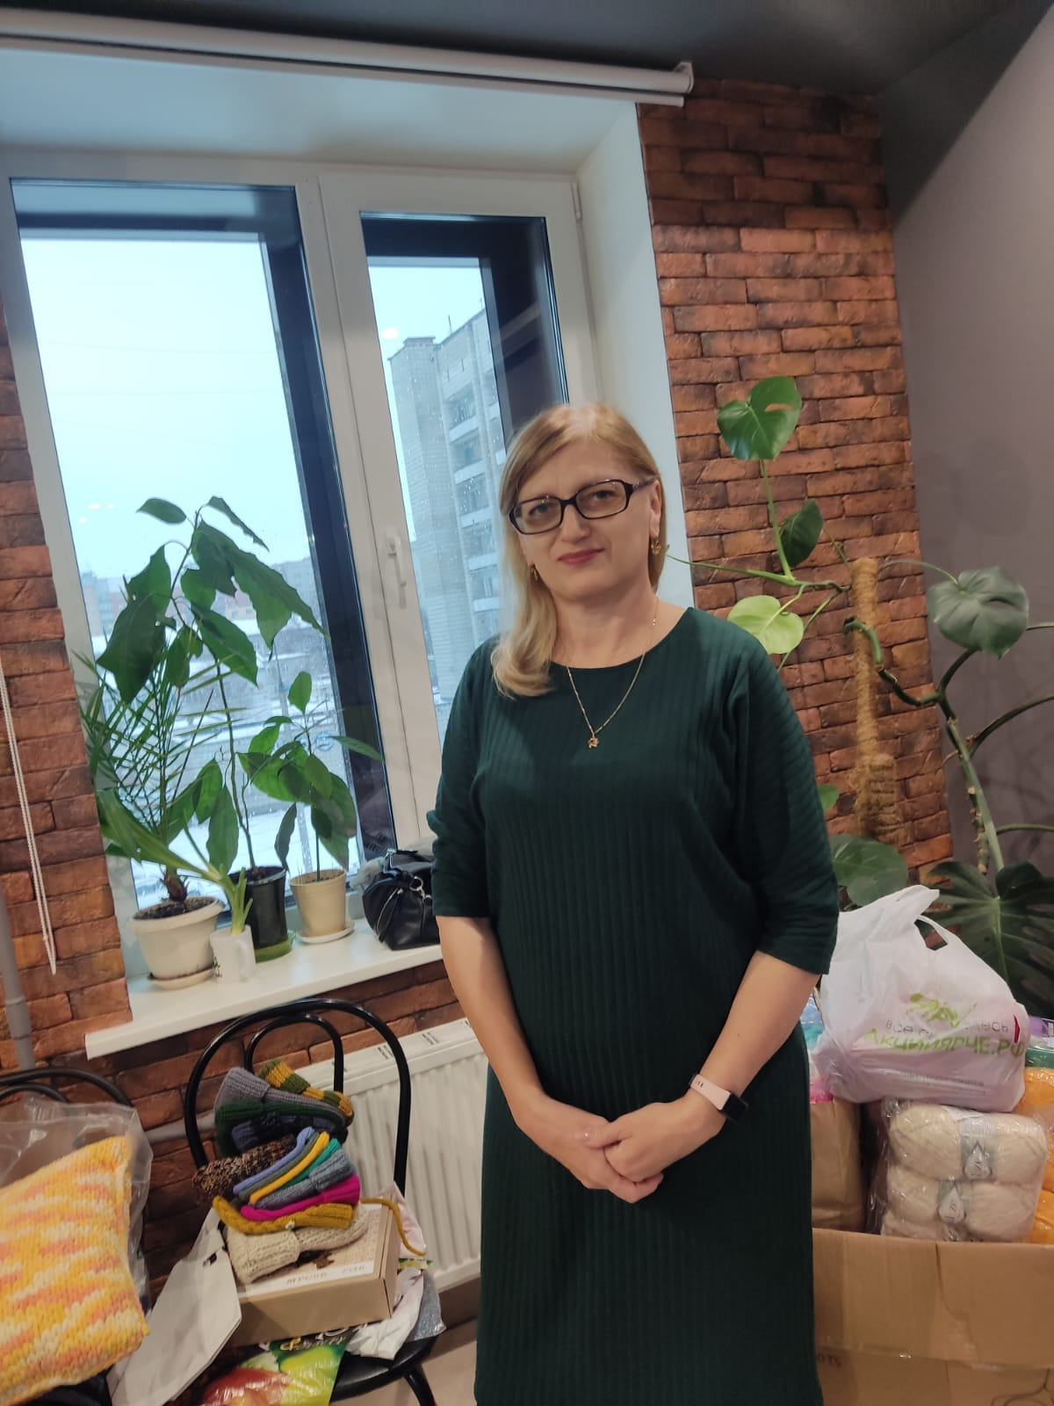
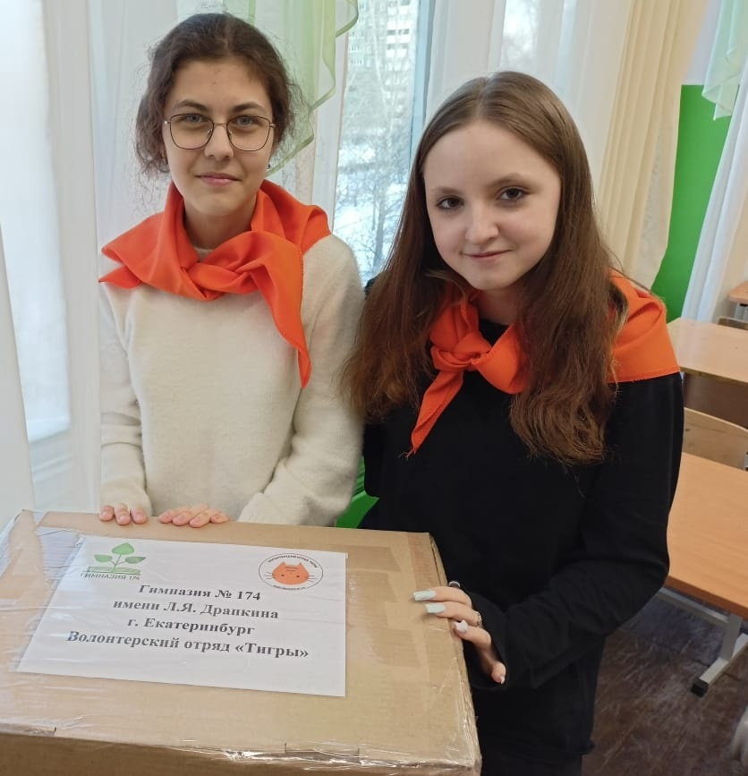
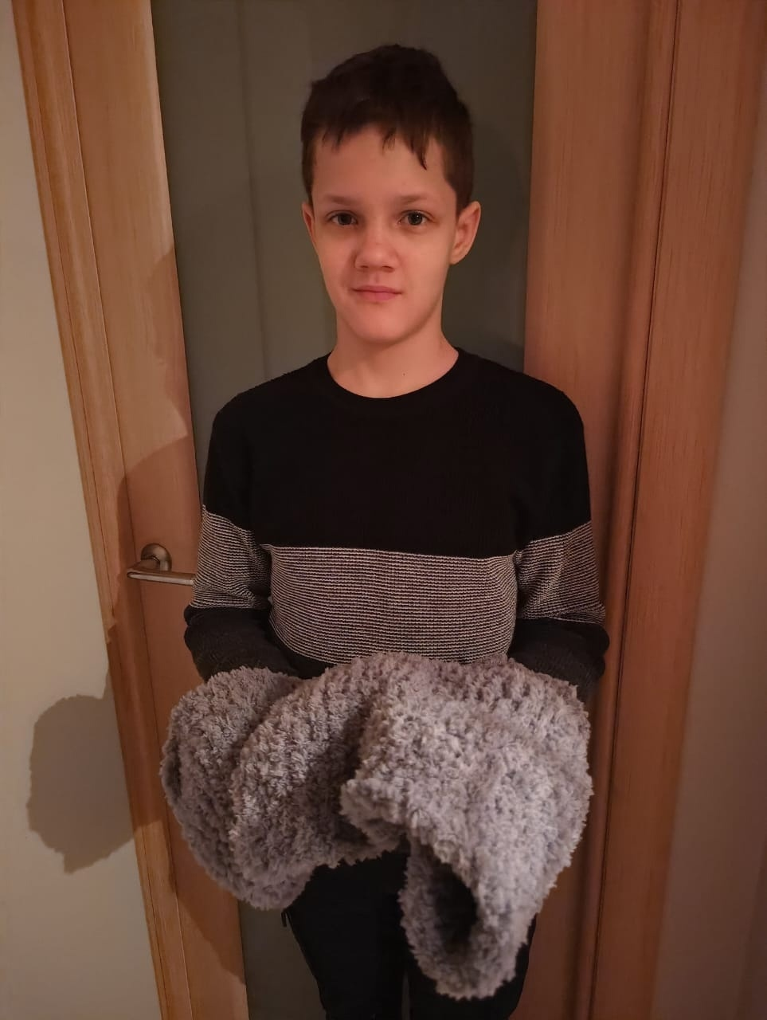
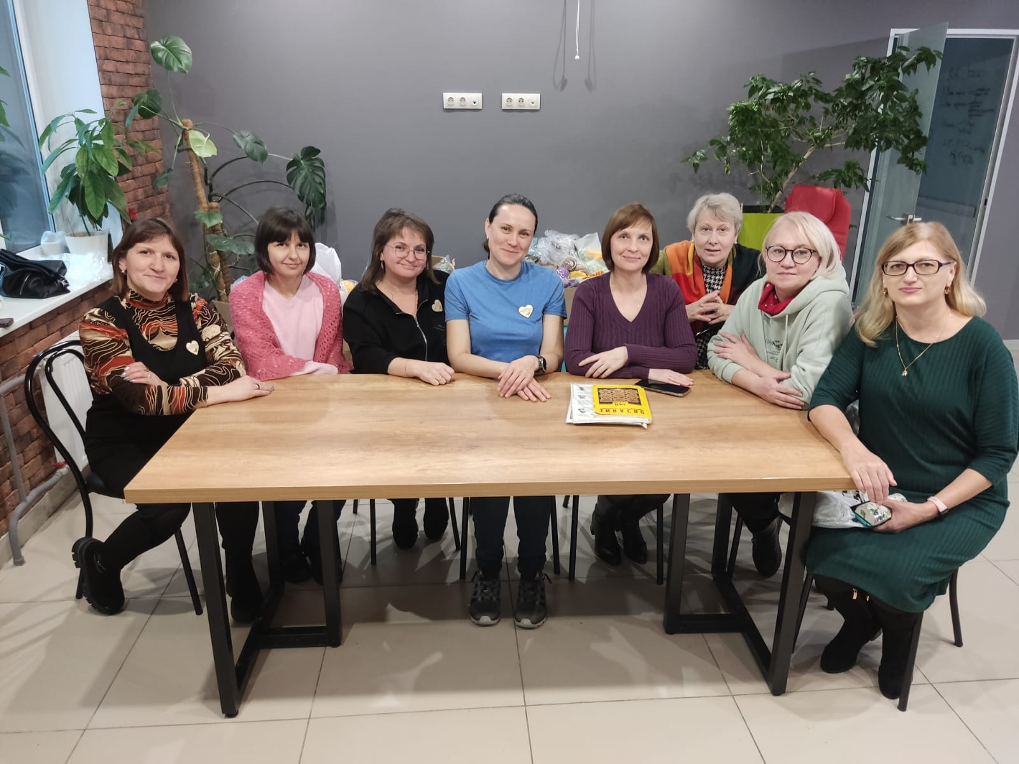
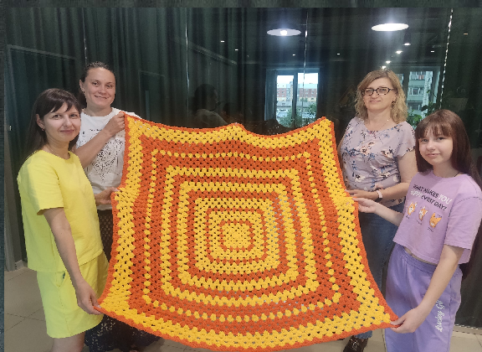
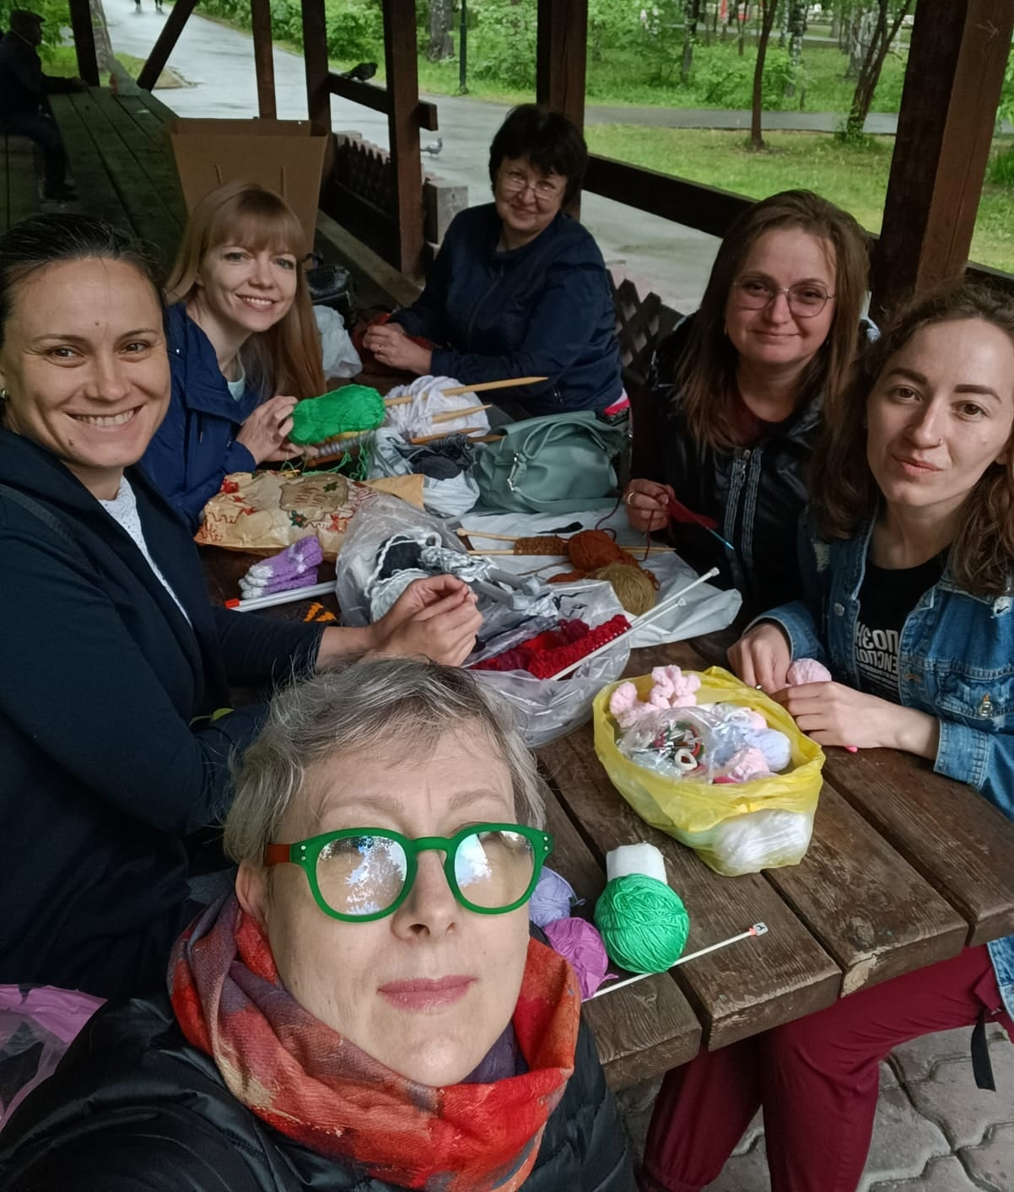
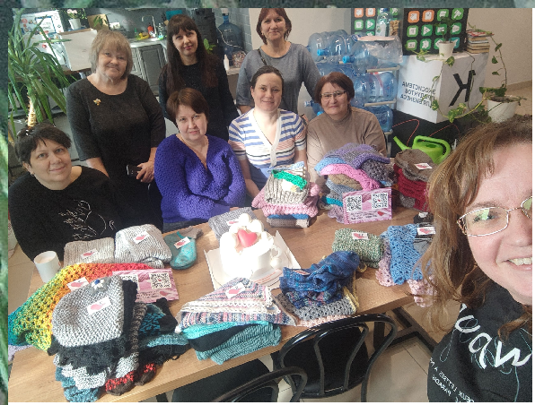
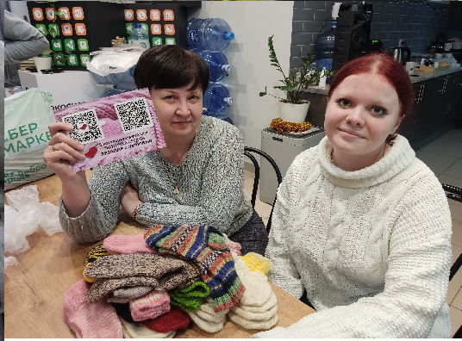
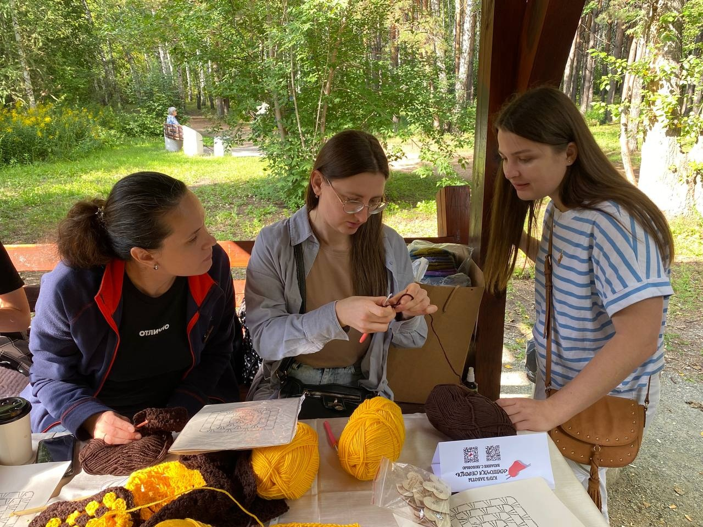
Ниточка сердца в лицах:

Slide 9
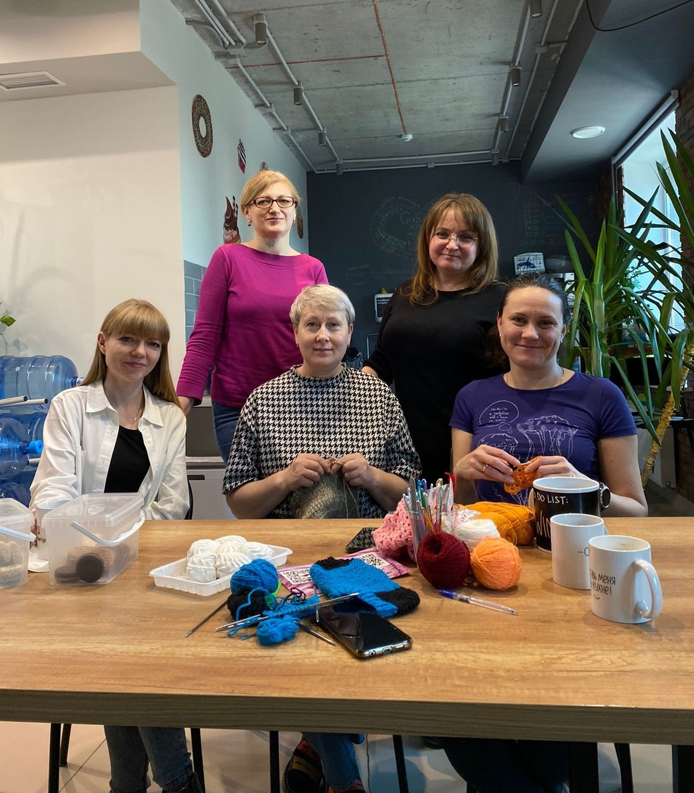
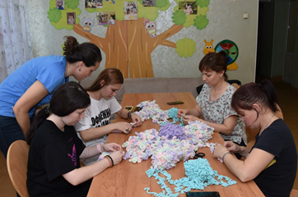
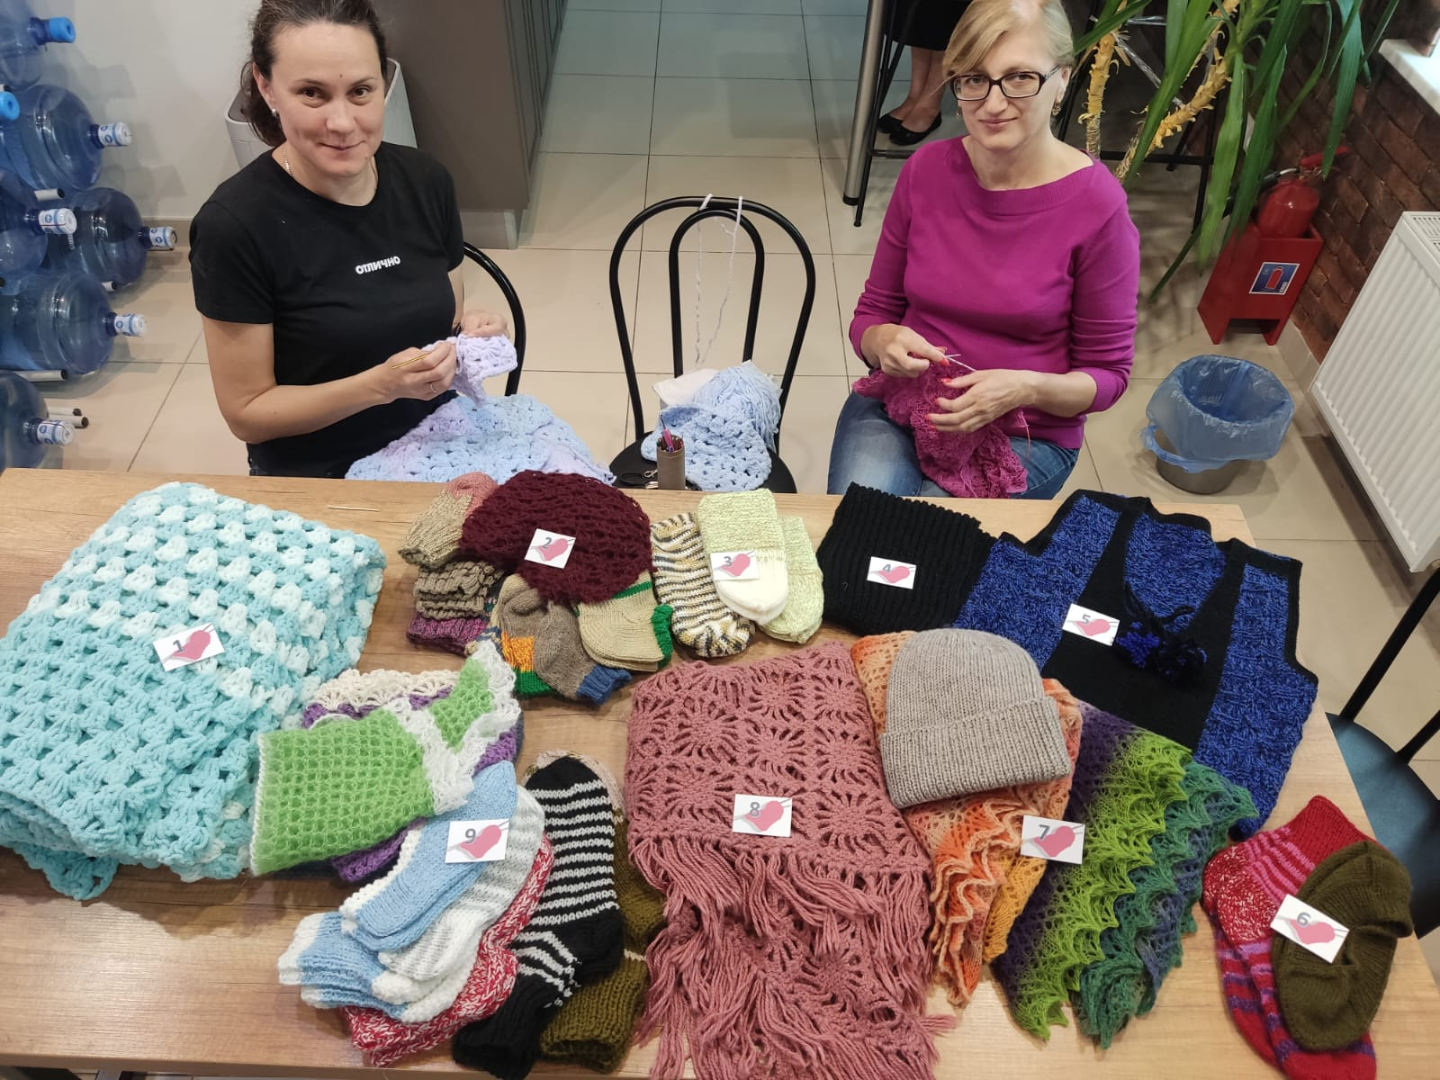
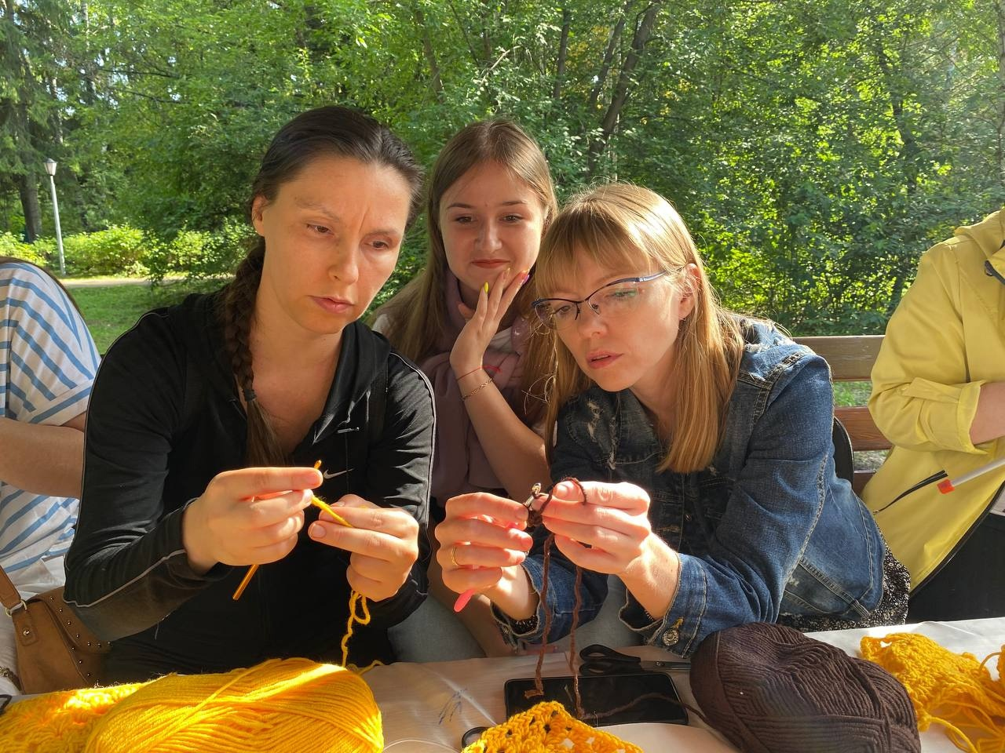
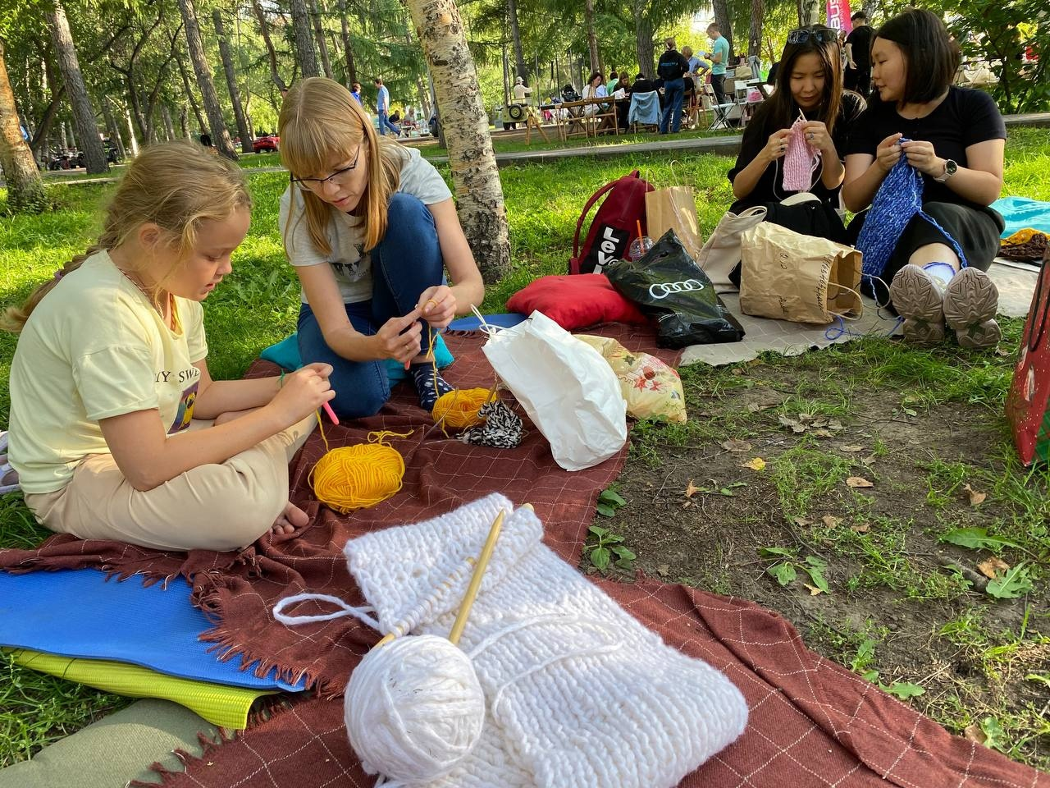
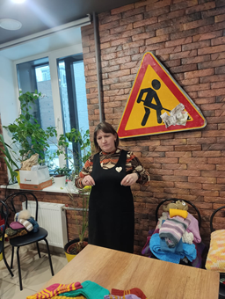
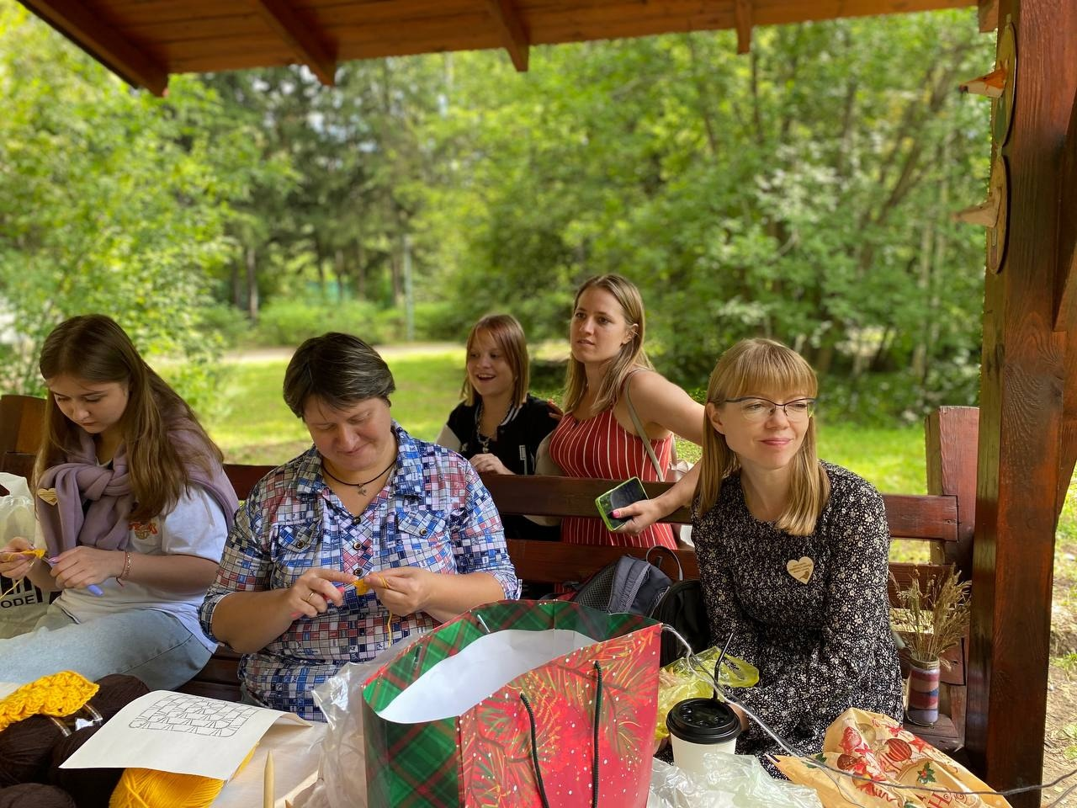
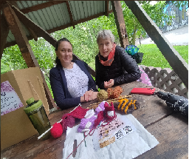
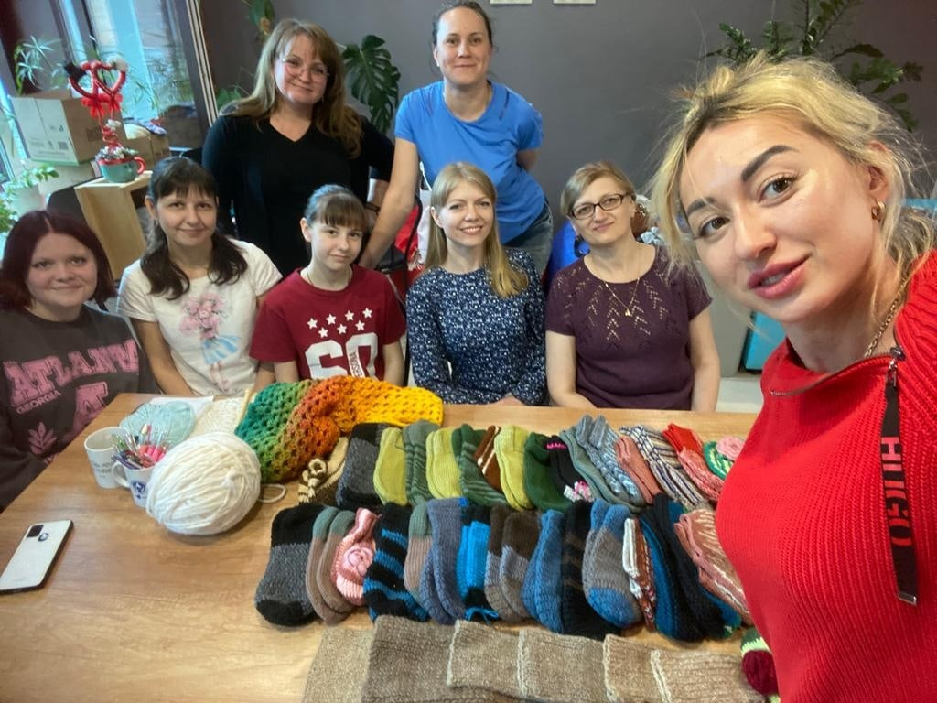
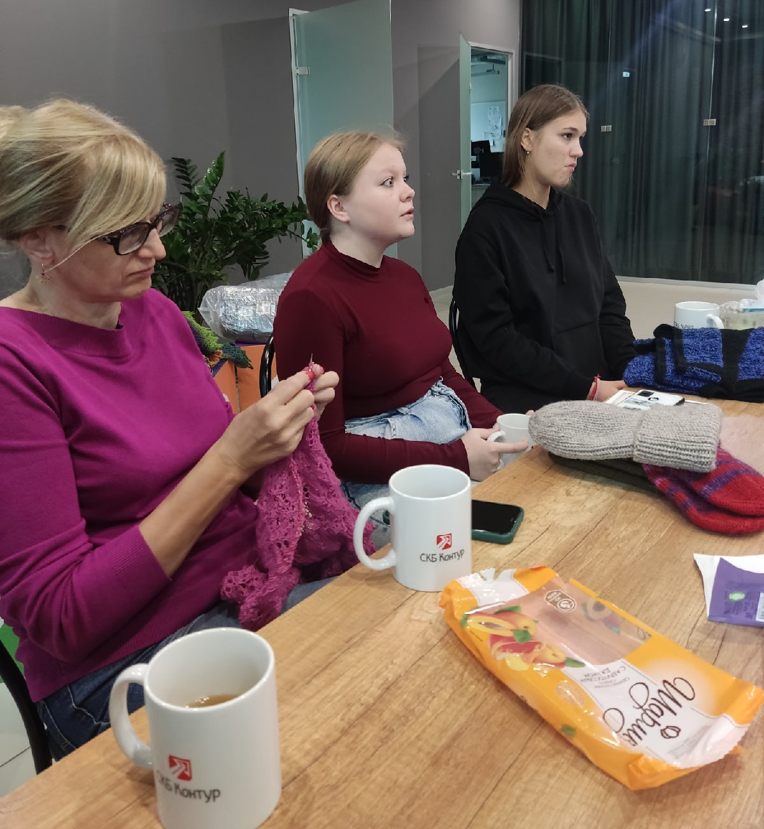
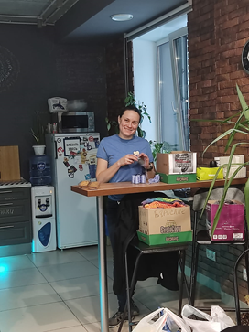
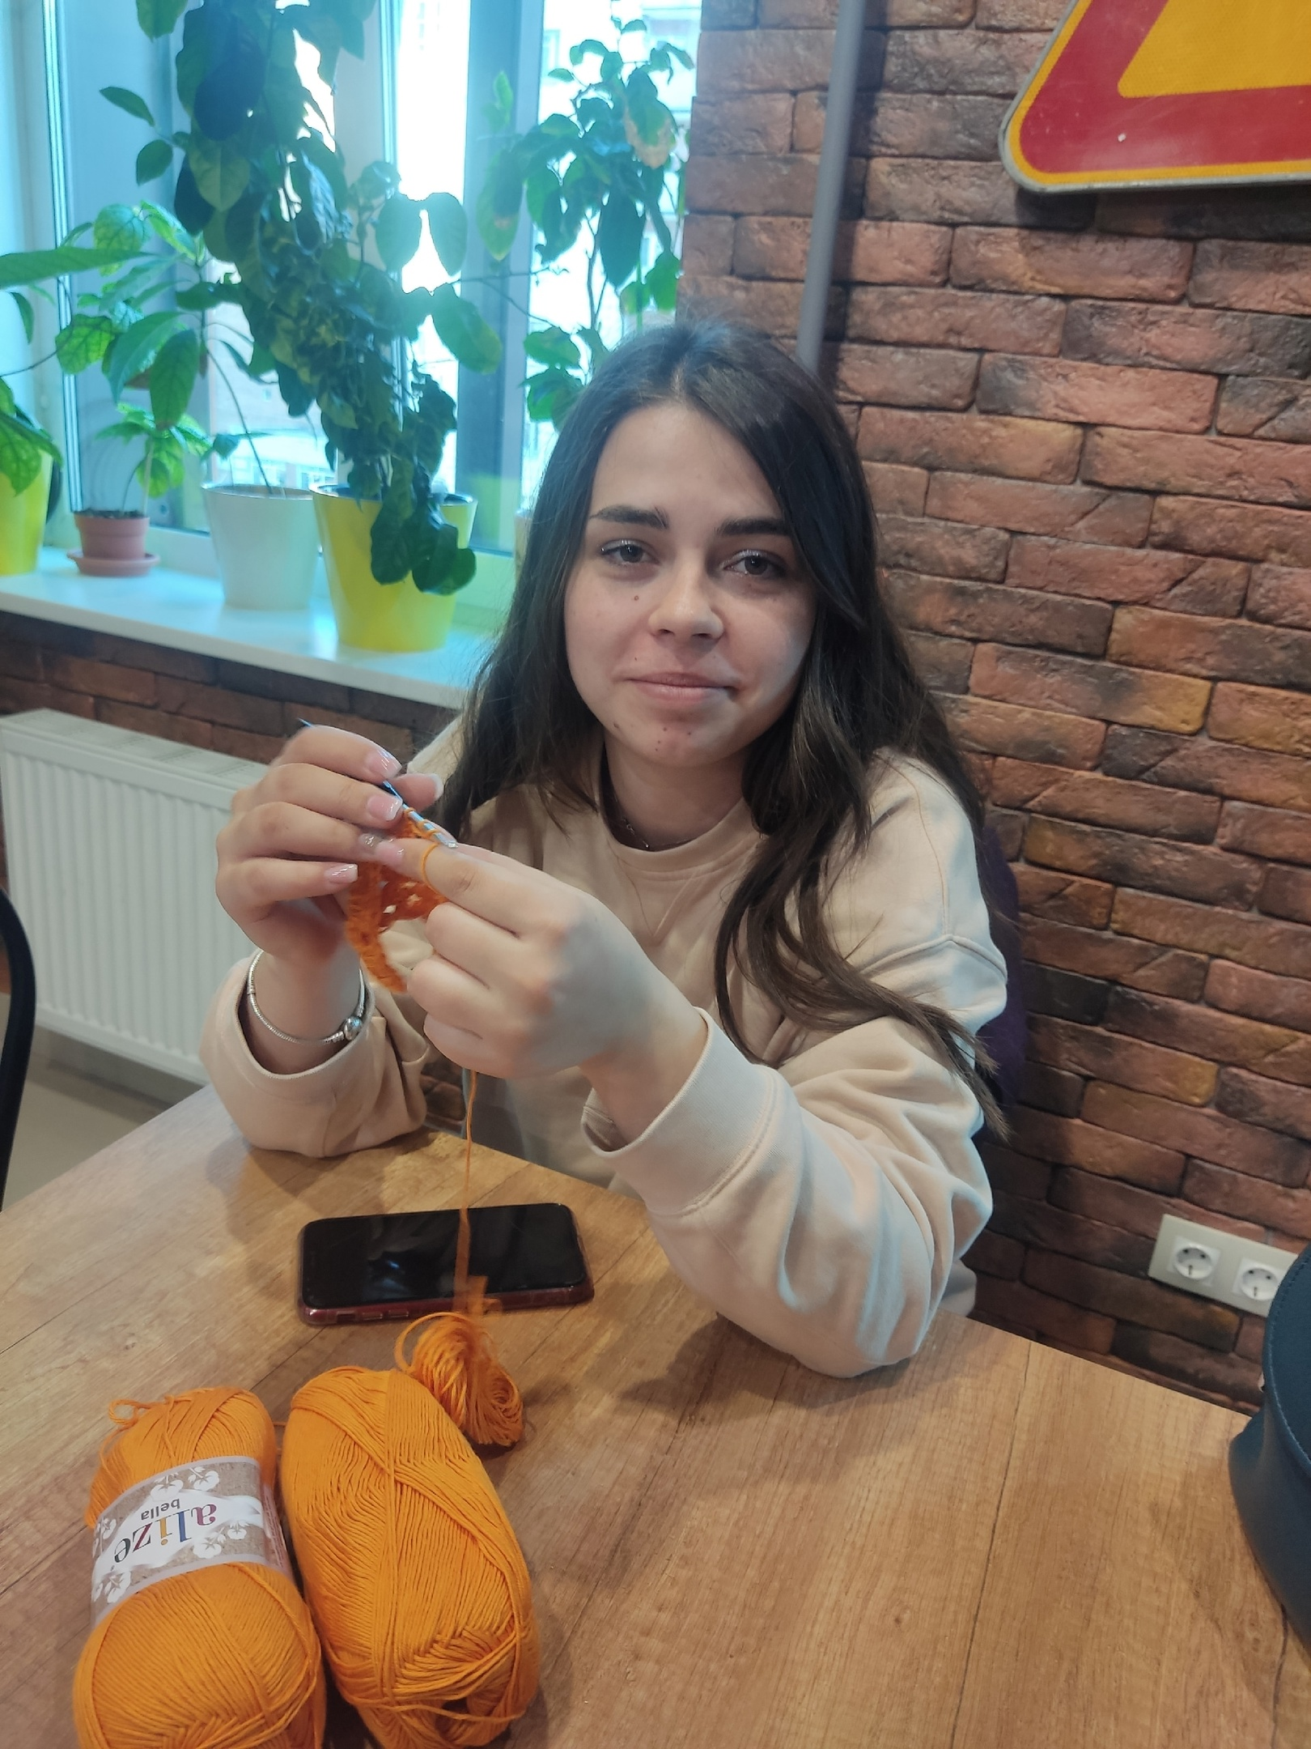
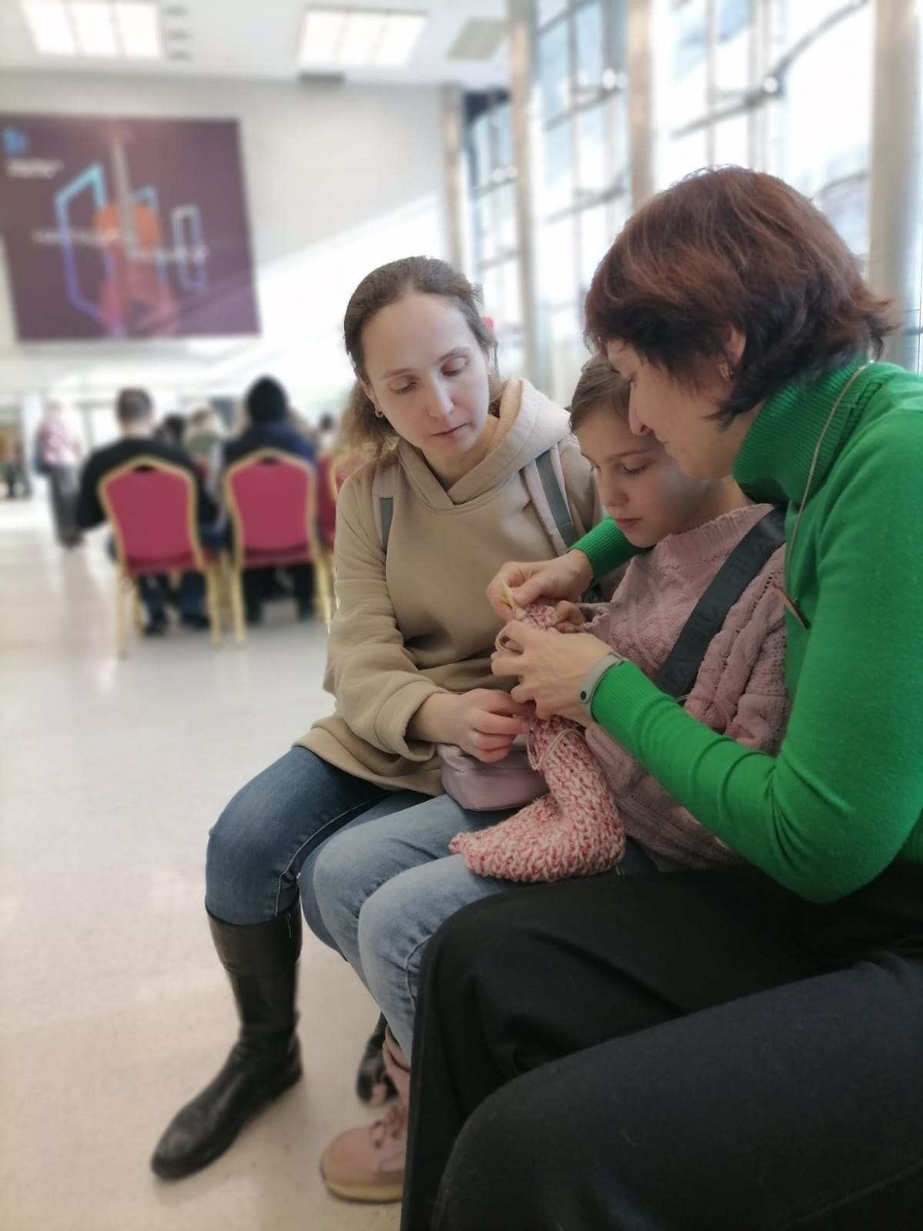
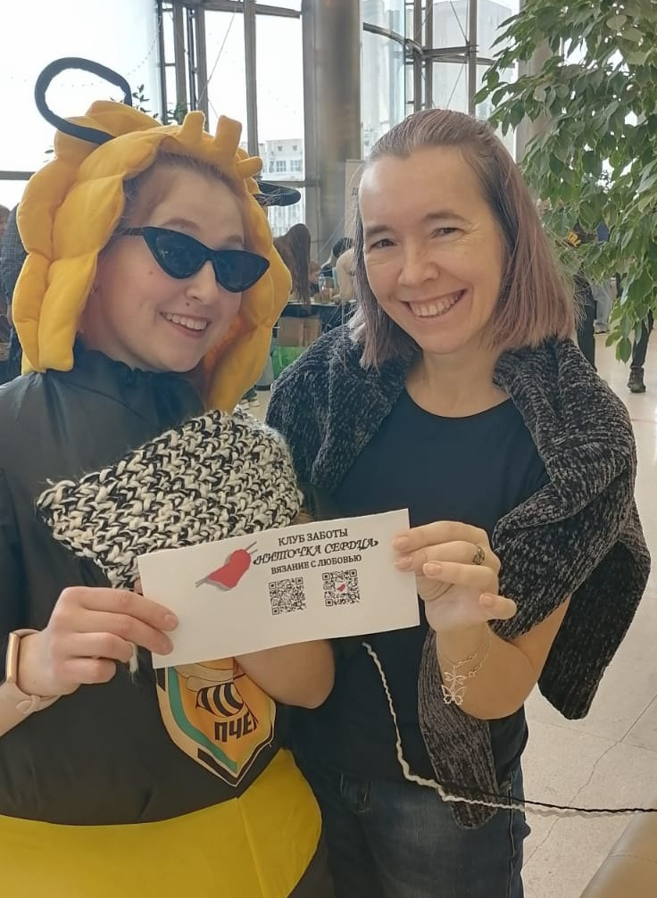
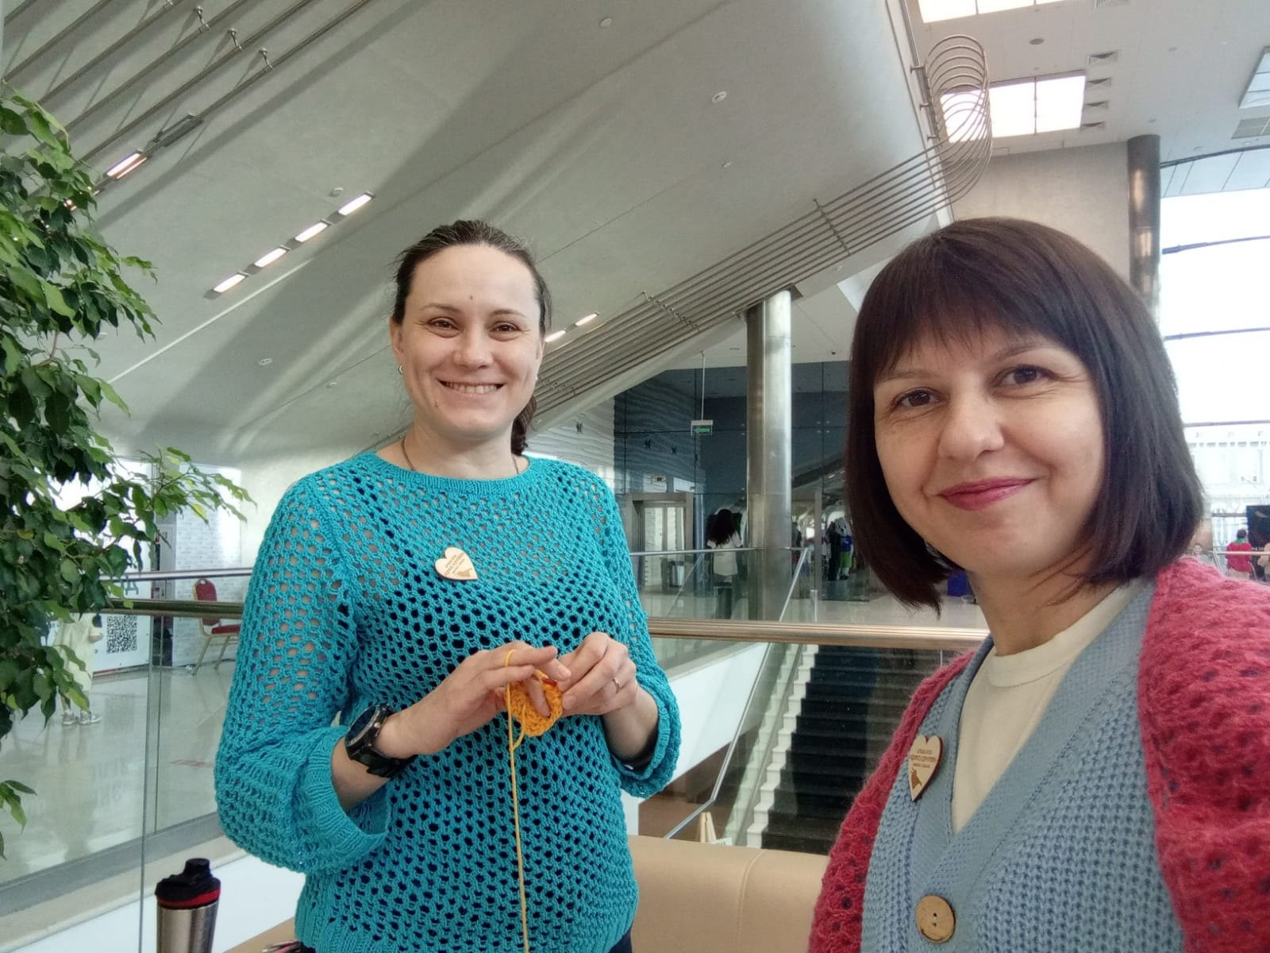
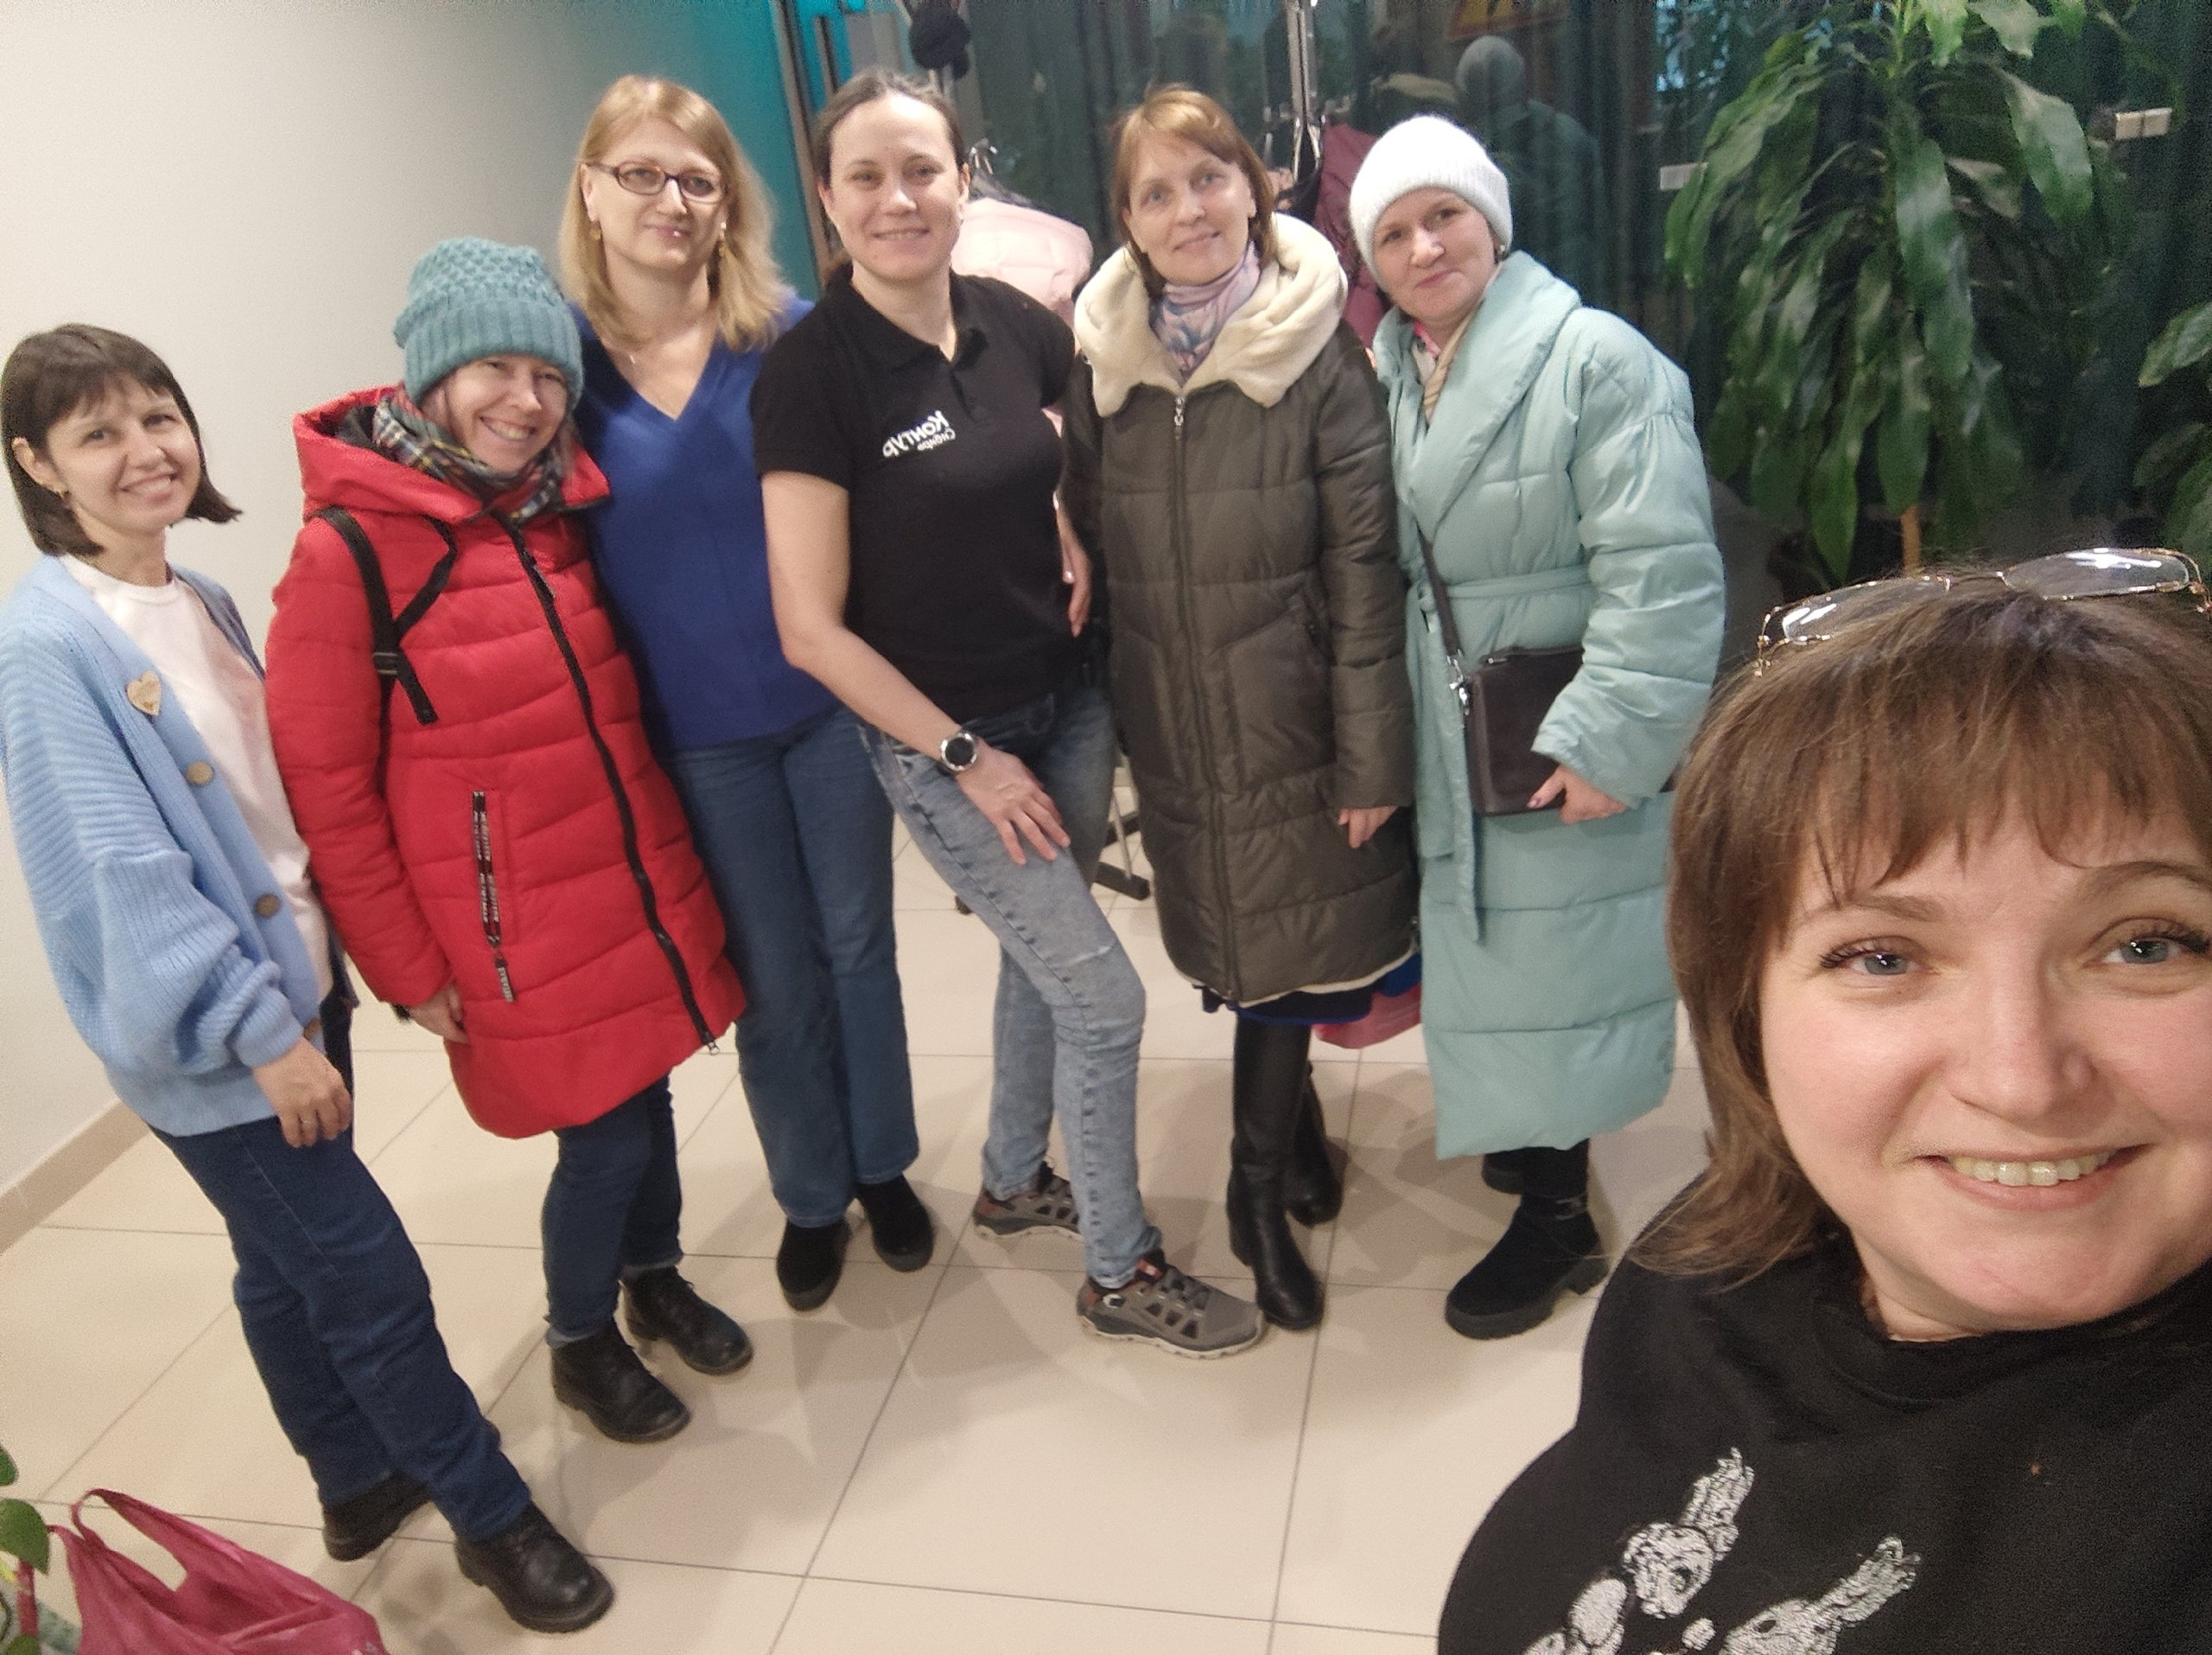
Ниточка сердца в лицах:

Slide 10
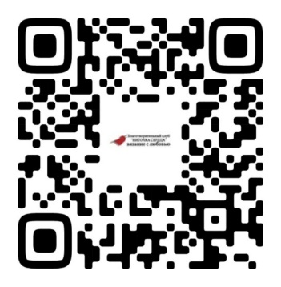


Умеешь вязать?
Хочешь помочь?
Тогда тебе к нам!!!

